Slide 1
Análise e Projetos Orientados a Objetos
ArmazenaHouse
Gabriel Victorino – 04717015
João Vinicius Alves Soler - 04718-018
Vinícius Henrique Cazano - 04718-033
Rui Carlos Godoy Souza - 04718-301

Slide 2
Análise e Projetos Orientados a Objetos
Escopo do Software
O Sistema, um software de gerenciamento de armazenamento pessoal necessita de uma interface em que os usuários possam cadastrar e fazer a manutenção dos locais, itens salvos, e para consultar os itens que deseja encontrar. A criação de um produto só poderá ser feita se o local selecionado existir cadastrado no sistema.
Outro ponto importante a ser observado é a facilidade de se realizar apenas consulta ao produto e cômodo, podendo esta ser realizada levando-se em conta os itens: local, nome.
Quanto aos usuários secundários, estes podem realizar pesquisas, cadastros e exclusão mediante cadastro prévio e aprovação pelo usuário primário do sistema que deseja acessar.

Slide 3
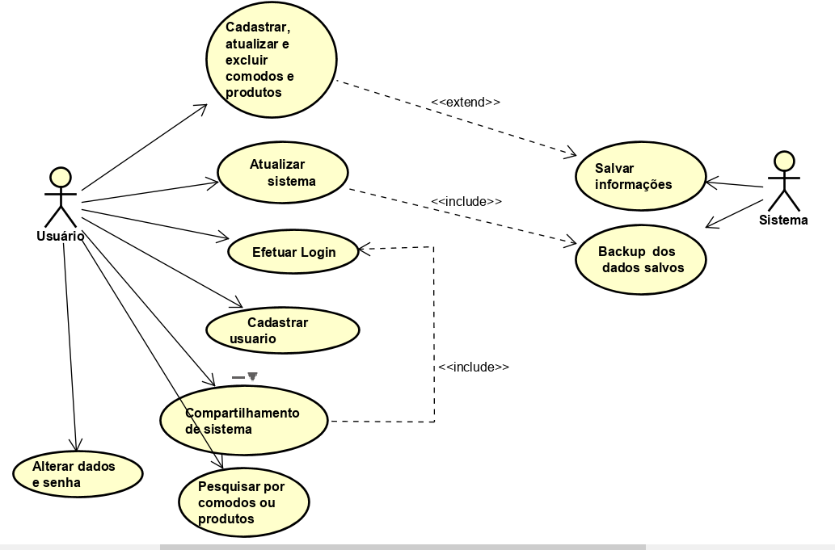
Análise e Projetos Orientados a Objetos
1 - Diagrama de Use Case

Slide 4
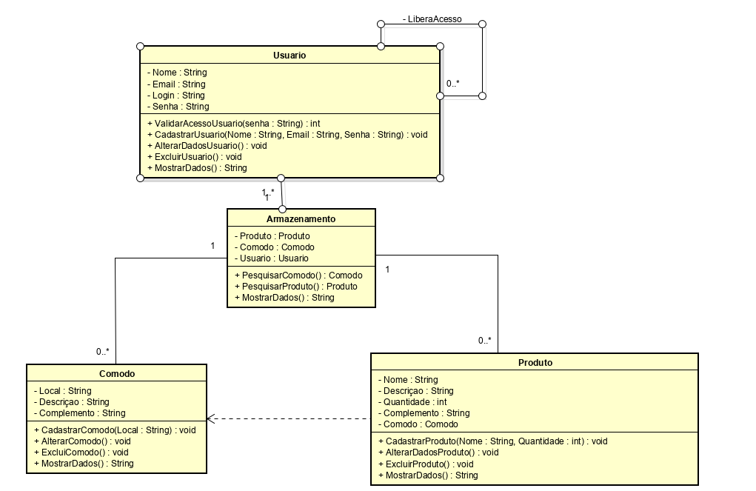
Análise e Projetos Orientados a Objetos
2 – Diagrama de Classes

Slide 5
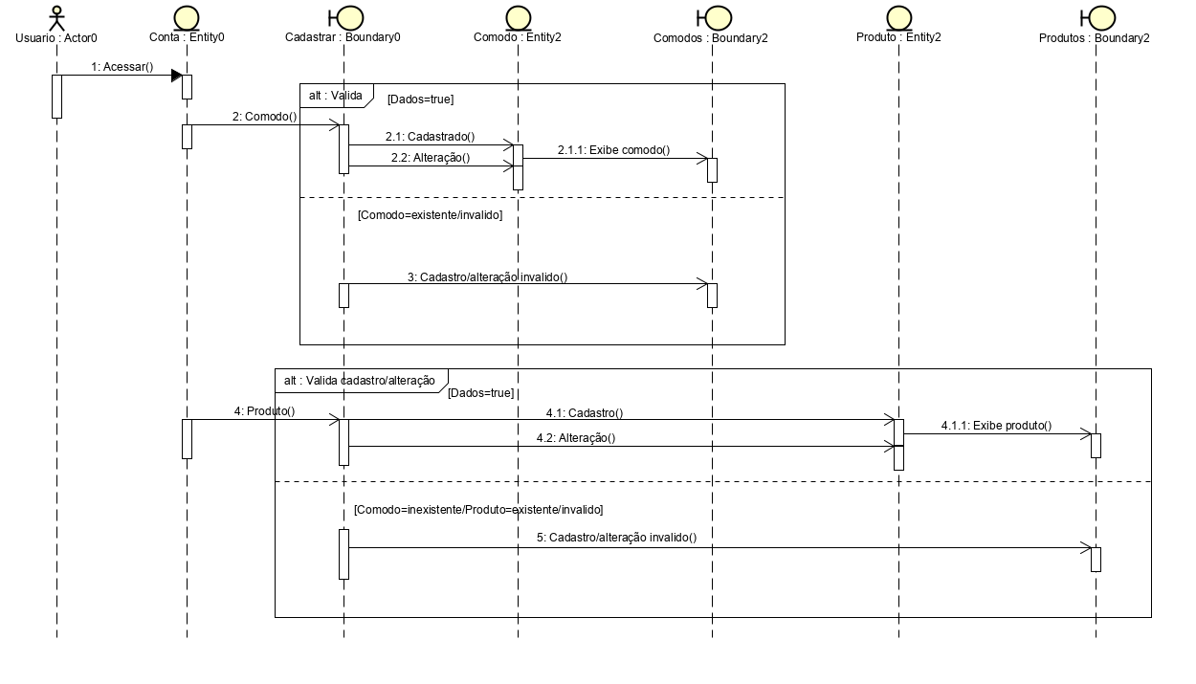
Análise e Projetos Orientados a Objetos
3 - Diagrama de sequência

Slide 6
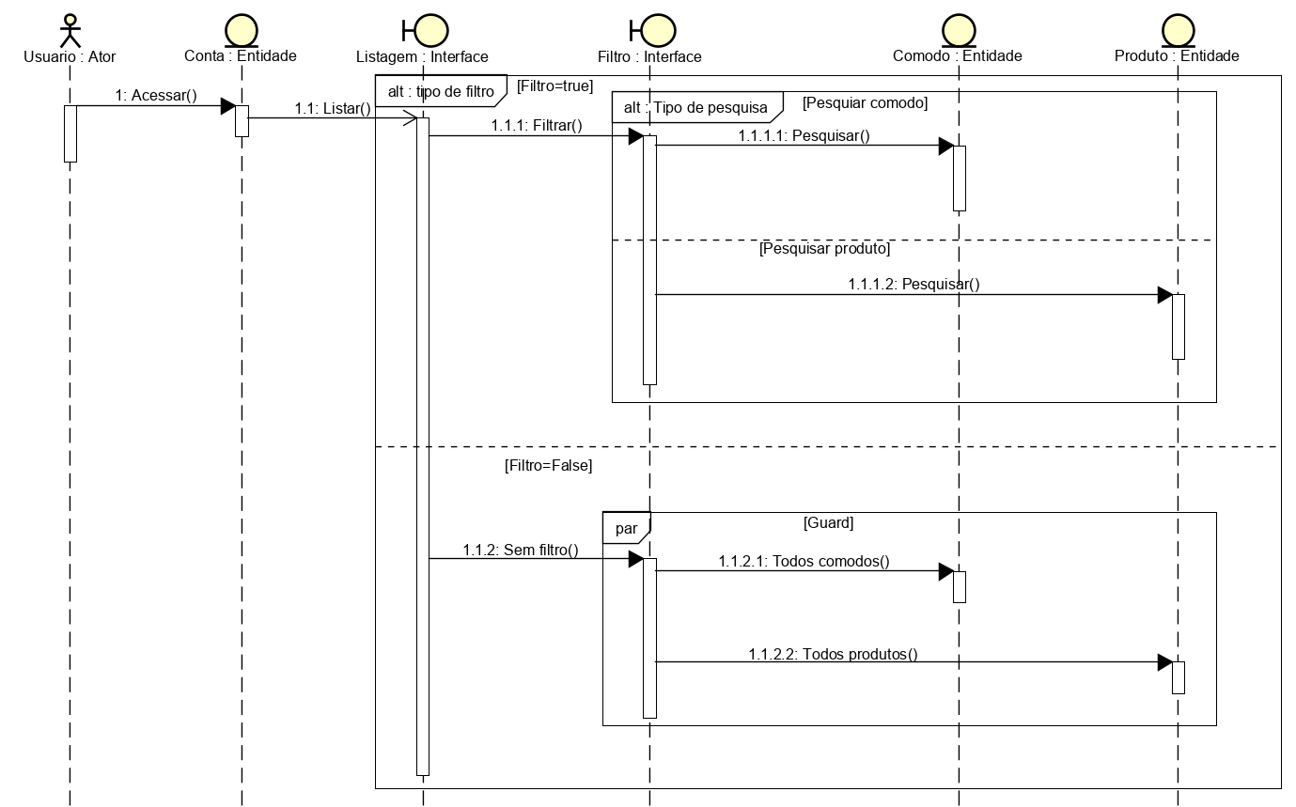
Análise e Projetos Orientados a Objetos
3.2 – Diagrama de Sequencia (Listagem)

Slide 7
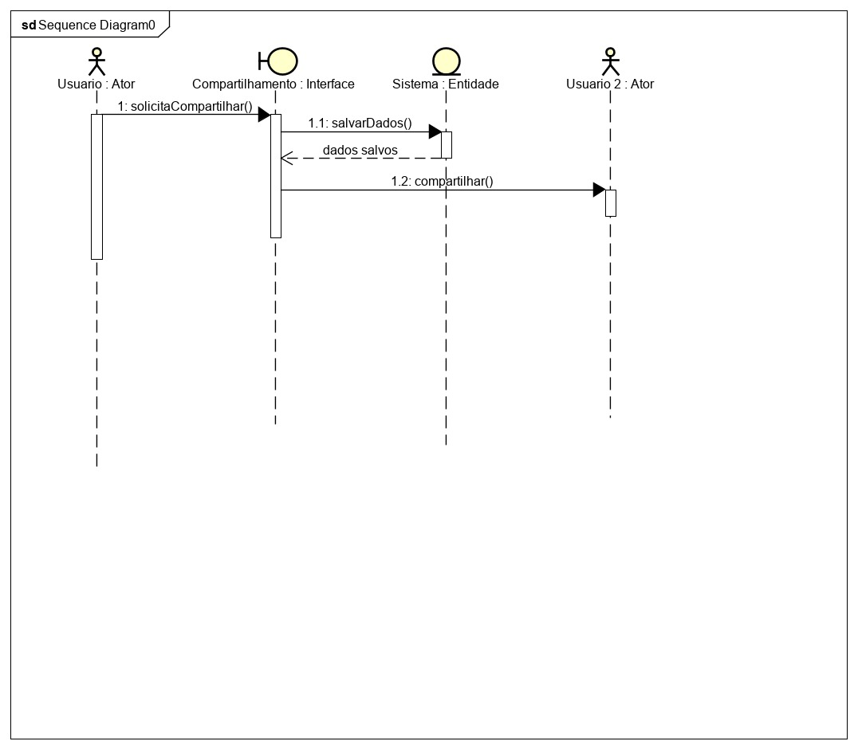
Análise e Projetos Orientados a Objetos
3.3 – Diagrama de Sequencia (Compartilhamento)

Slide 8
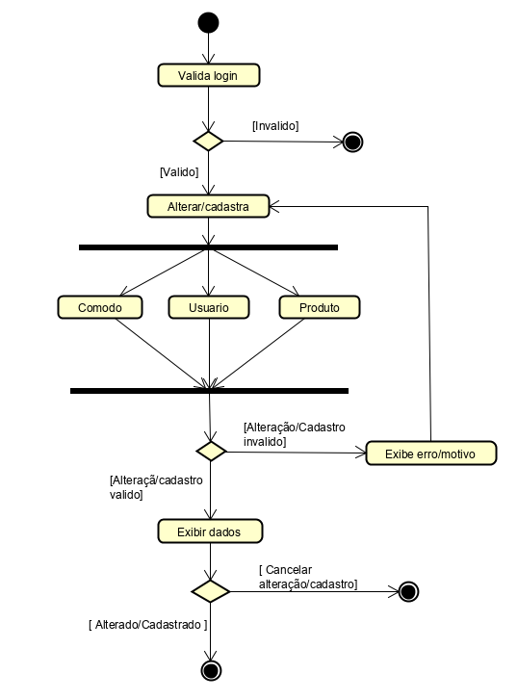
Análise e Projetos Orientados a Objetos
4 – Diagrama de
Atividade(Alteração/Cadastro)

Slide 9
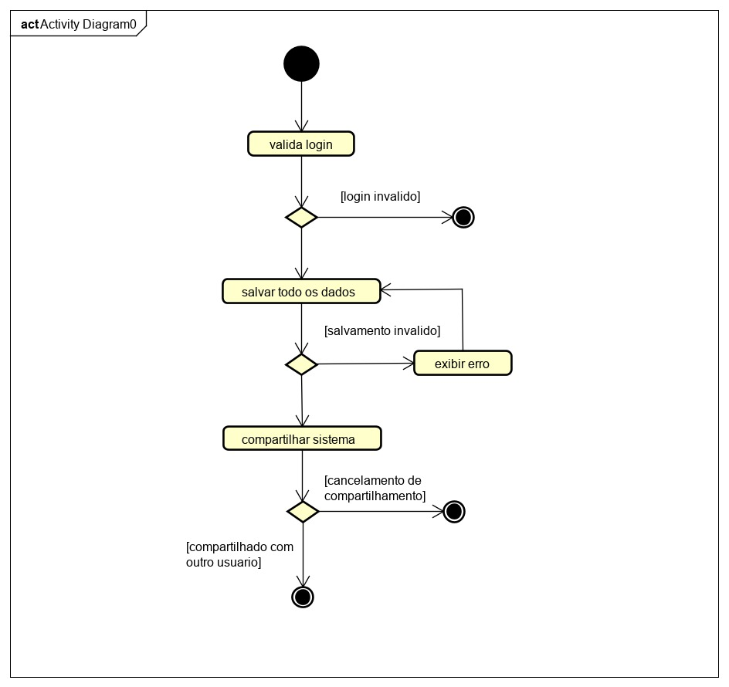
Análise e Projetos Orientados a Objetos
4.2 – Diagrama de
Atividade(Compartilhamento)

Slide 10
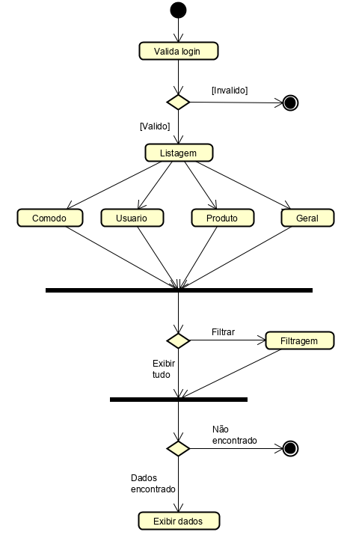
Análise e Projetos Orientados a Objetos
4.3 – Diagrama de
Atividade(Listagem)

Slide 11
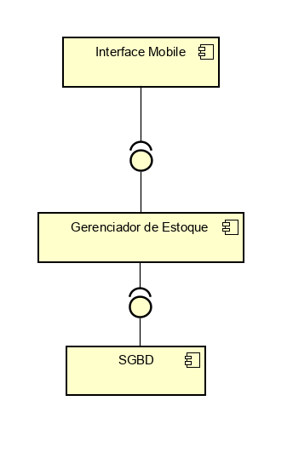
Análise e Projetos Orientados a Objetos
5 – Diagrama de Componentes

